Slide 1
Ekonomické zhodnocení území v gesci podnikatelského inkubátoru
14. 9. 2023, Valašské Klobouky, Dům na rohu
Petr Kozel, Klobucký podnikatelský inkubátor, jednatel

Slide 2
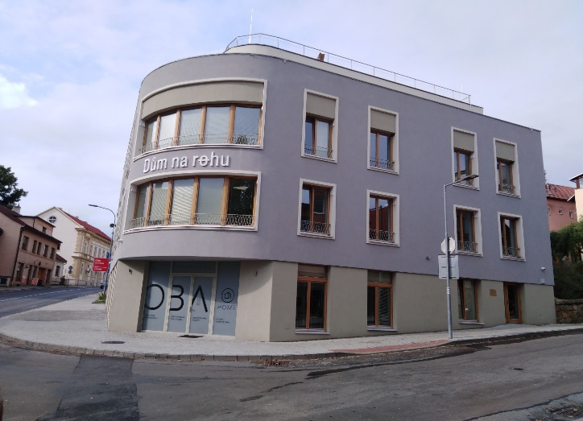
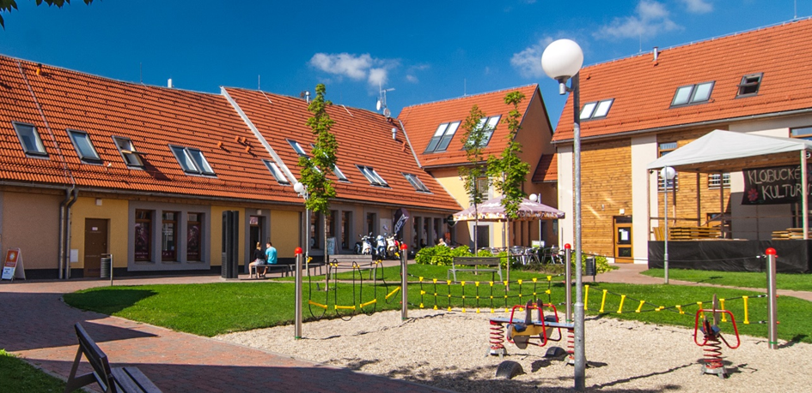
Činnost a vize VPC s.r.o. podnikatelský inkubátor / podnikatelský akcelerátor
Valašskokloboucké podnikatelské centrum je s.r.o.
zřízené městem a vykonává následující činnosti:
Poskytování služeb nájemcům
Podpora podnikání
Podpora investic
Zavádění inovací v území
Ekonomické zhodnocení území
Podpora strategického řízení v regionu

Slide 3
Udržitelný rozvoj dle místní Agendy 21
Největší inovací ve městě je koncept udržitelného rozvoje, které řeší samosprávy po celém světě
Převažujícím nástrojem pro zavádění UR je místní Agenda 21
V ČR jedna z nejpropracovanějších metodik při CENII a MŽP
Silná funkční platforma Národní síť Zdravých měst ČR zejména pro sdílení dobré praxe
Výstupem je kvantitativní optimalizace UR v území na základě 21 kritérií MA 21 a dalších indikátorů v 10 oblastech auditů UR
Nevýhodou je absence kvalitativní optimalizace

Slide 4
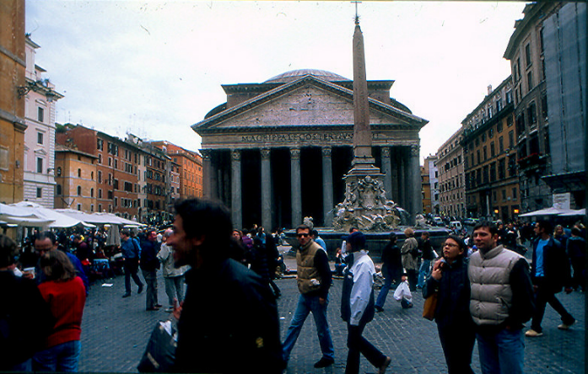
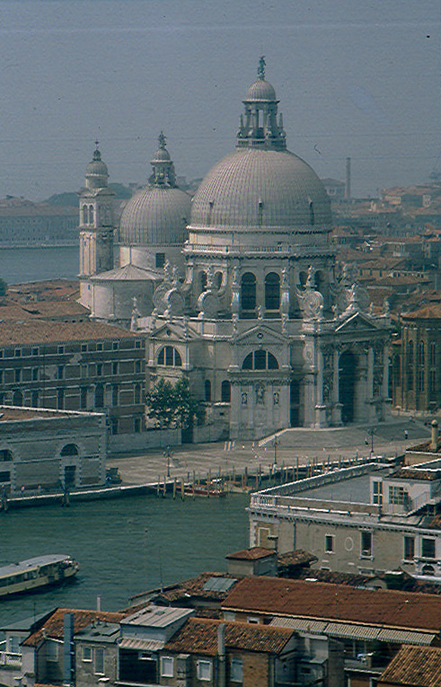
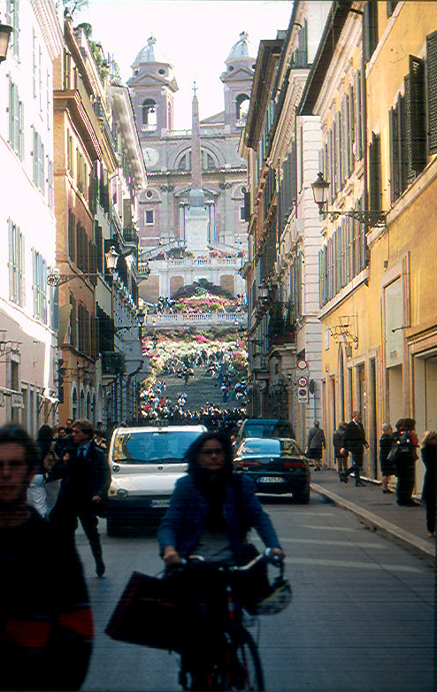
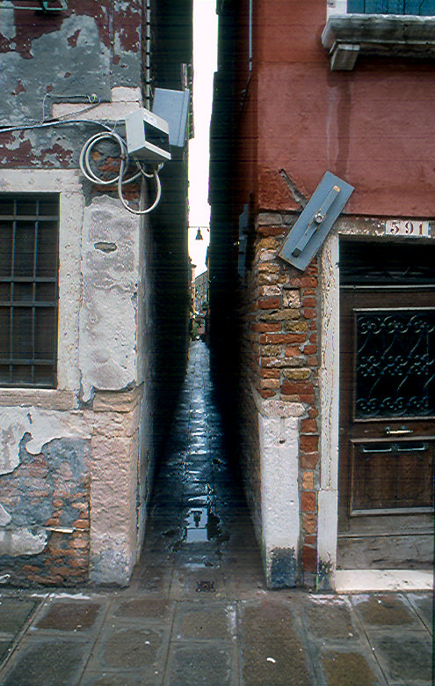
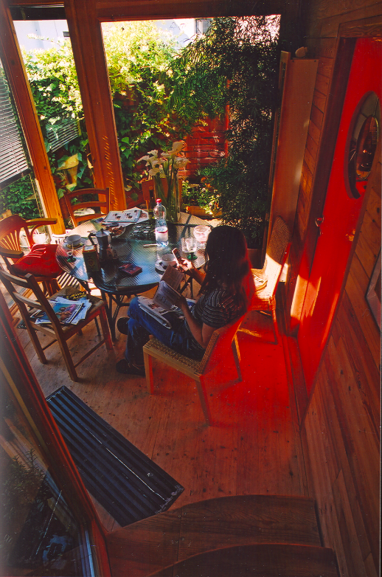
Obnova města dle Petra Hurníka
Porozumění pěti znakům evropského města ála Camillo Sitte:
- vrstvení
- těsnost
- ušpinění
- soukromí
- atraktivita
umožňuje pochopit město v prostorových, funkčních a právních souvislostech. Umožňuje chovat se způsobem, který nazýváme „Obnova města“ (také vrstvení dovnitř). Pochopit každou stopu lidské činnosti, dovyprávět příběh přerušený válkami a politickými bouřemi, vrátit město lidem a lidi městům. Obnova města je zároveň udržitelným rozvojem města.

Slide 5
Agregovaný indikátor udržitelnosti města
Udržitelnost města/místa U je součtem parciálních udržitelností jednotlivých (městských) domů (suma d/f, každý zlomek představuje jeden dům) nebo míst/prostorů, kde „d“ je například počet živností („funkcí“) a „f“ je například počet bytů. Do zlomku lze dosazovat kterékoliv „tendence“ obnovy města (tj. vrstvení, těsnost, 100 rad Jana Gehla, ad.) V principu je stanovitelná pro město (jednotlivou urbanistickou figuru nebo čtvrť), ale lze ji vypočíst i pro jiná Místa…
d d´ d´´ d´´´
_ + _ + _ + _ ….. = U
f f´ f´´ f´´´
„svoboda“ (čili ekonomická svoboda, práce jako „primární vrstva lebenswelt“ –A. Schutz)
- měřitelno dtto shora
- měřitelno délkou fasád (uliční fronty) veřejného prostoru (větší počet domů = větší svoboda volby, 6m max. délka fasády)
- měřitelno „polyfunkcí“ v každém domě (ve Vídni kromě kavárny s galerií v přízemí na uliční straně je ve dvoře malá dílna na šití dámských klobouků s několika zaměstnanci a kdoví, jestli ne v patře i kancelář advokáta, kromě bytu/bytů…).
5 „funkcí“ v jednom domě!
Zdroj: Petr Hurník, černí kniha urbanismu, Brno 2007

Slide 6
Strategická databáze brownfields a greenfields v rámci celého města
Z původní studie na obnovu hlavního náměstí – vítězného projektu ceny Petra Parléře, vznikla databáze brownfieldů centra města Valašské Klobouky
VPC je správcem databáze brownfieldů, kterou provozuje na národní úrovni agentura CzechInvest
VPC navrhuje v rámci strategických koncepcí města také ideální využití každého brownfieldu a také k nim hledá investory a developery
Uplatňuje přístup dobré praxe a akcelerace místních firem

Slide 7
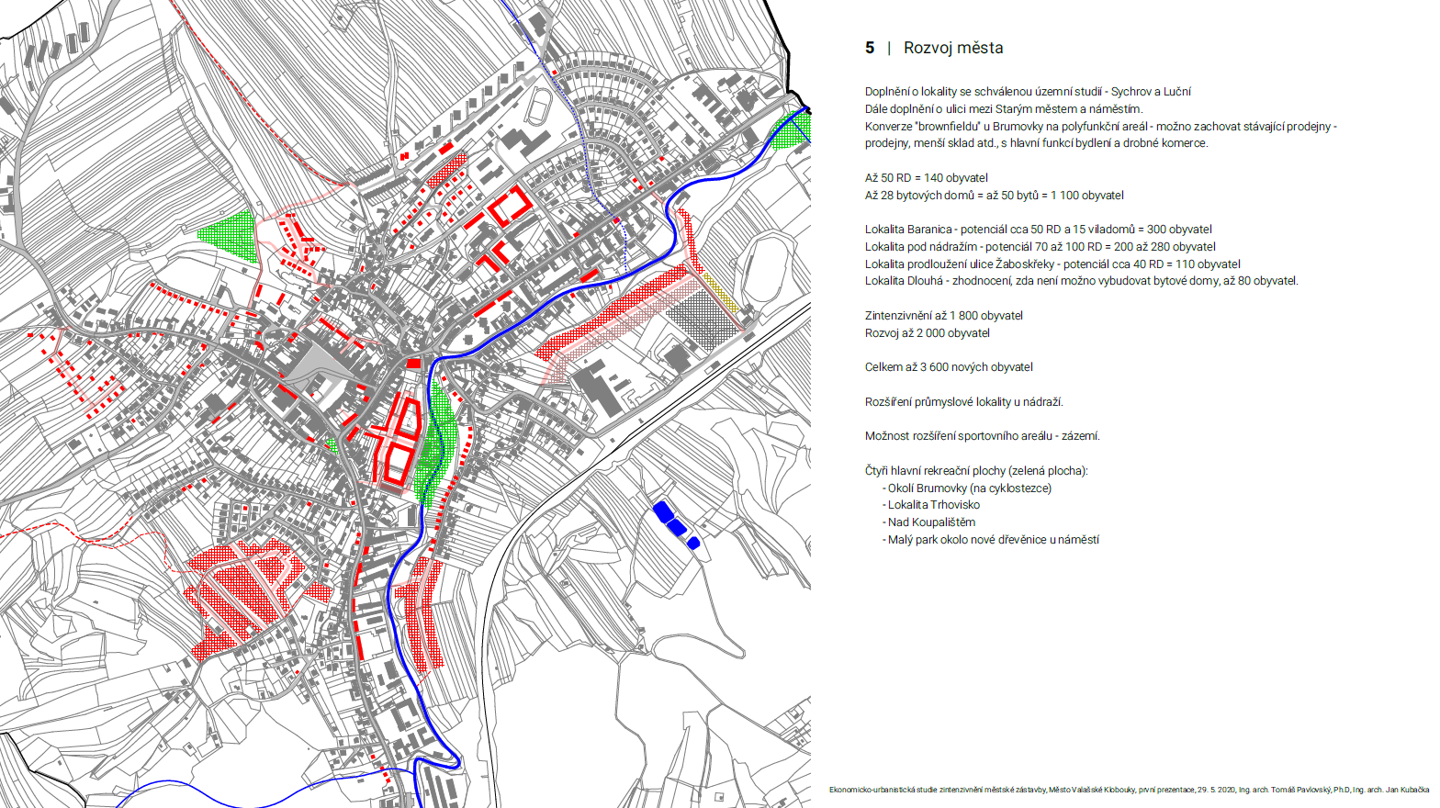
Ekonomicko-urbanistická studie města VK
Kvalitativní optimalizace celého města pro každou lokalitu

Slide 8
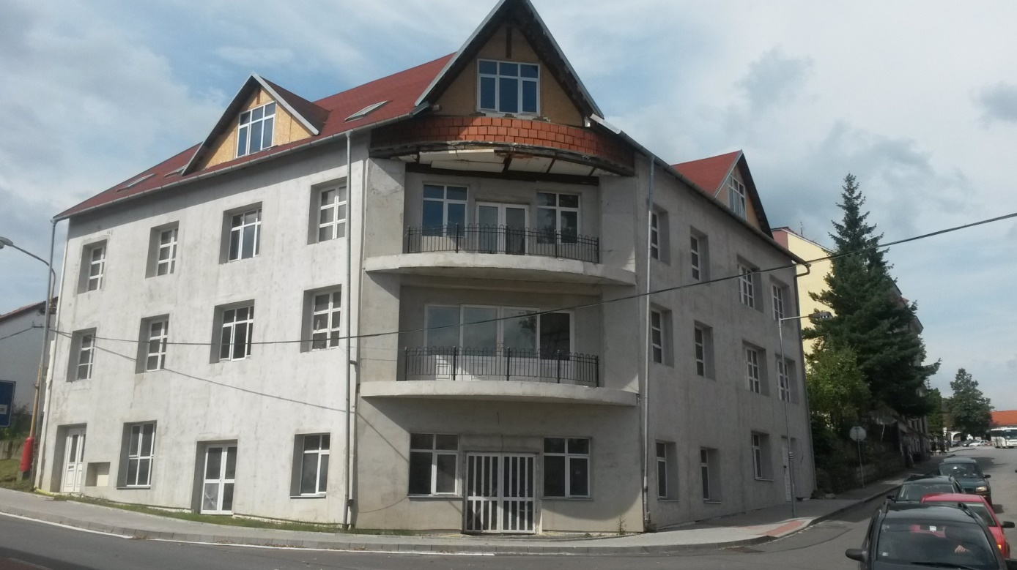
Dům na rohu jako vlastní příklad dobré praxe
Hozená rukavice soukromému a podnikatelskému sektoru
Komunikační platforma pro městský marketing:
NE skanzen, ale moderní místo pro život v 21. století

Slide 9
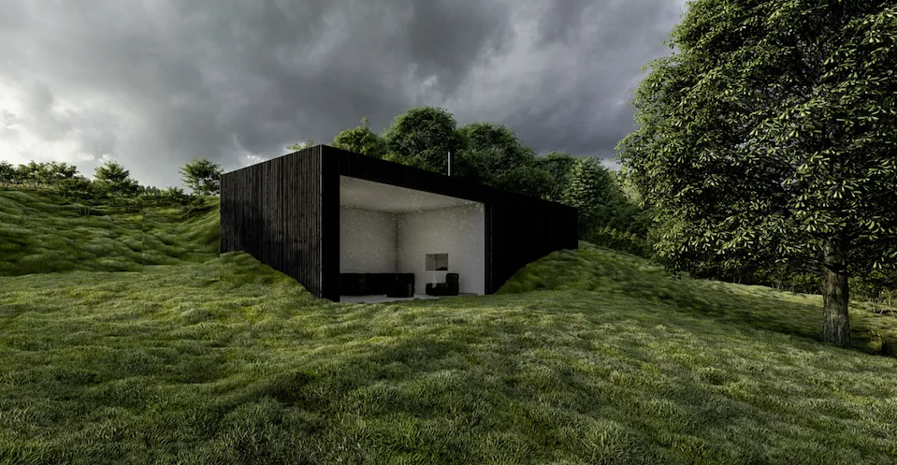
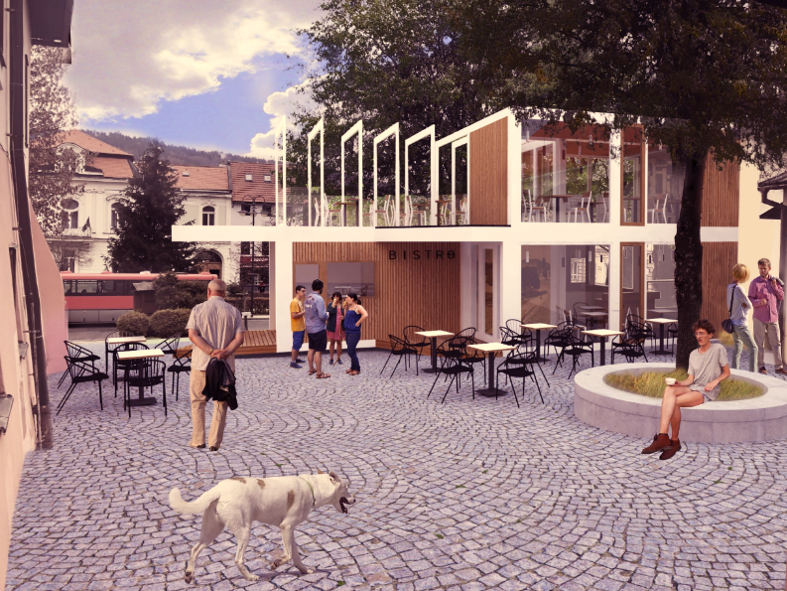
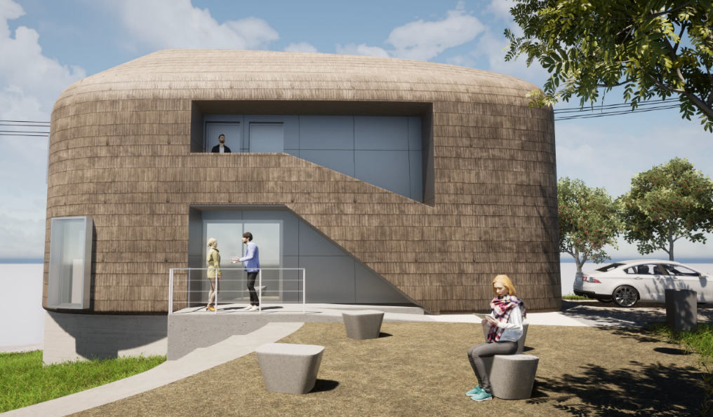
Konkrétní příklady z databáze projektů se soukromým sektorem / bf / proluky
Ubytování v cestovním ruchu – vila NIC
Gastronomie pro 21. století – modulární bistro Špalíček
VK jako dobrá značka pro život mladých lidí – VALADOLA - designová dřevěnice na hlavní křižovatce

Slide 10
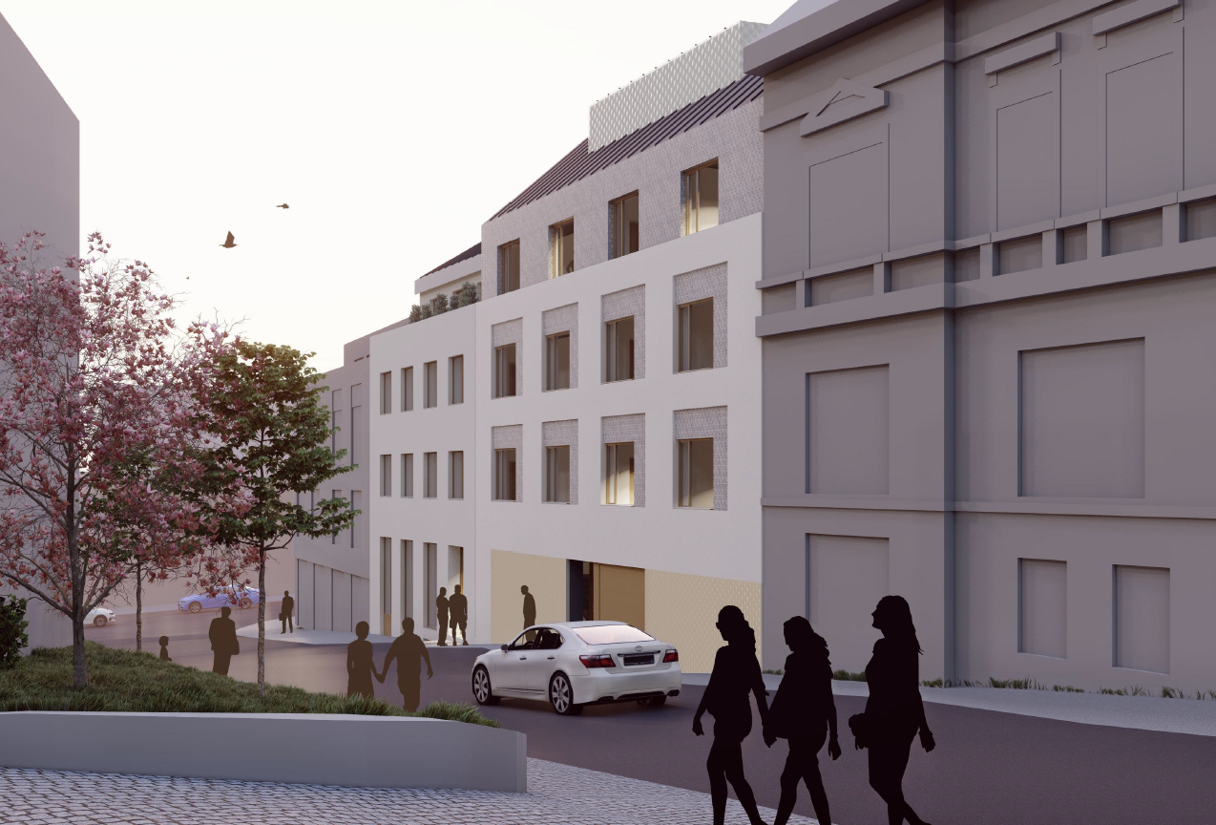
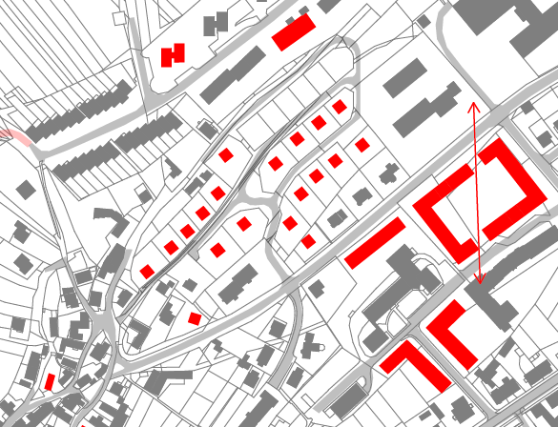
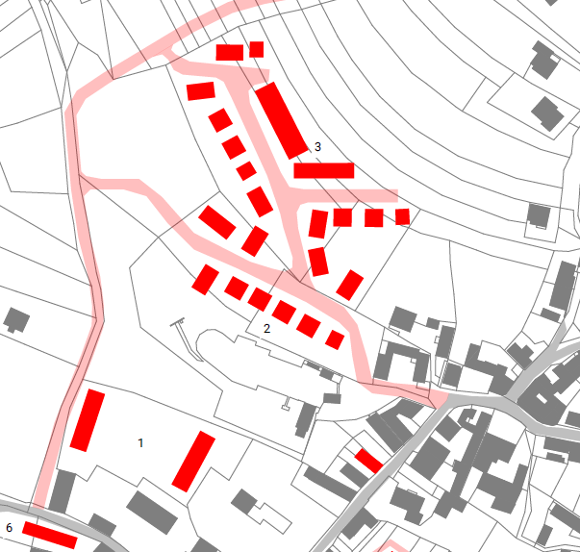
Aktuální fáze přípravy kvalitních bytových projektů
Z ekonomicko-urbanistické studie máme 4 lokality pro bytovou výstavbu, které jsou nabízeny soukromým investorům a developerům
Hotový je projekt na strategické byty v centru města nad Domem na rohu
Řešíme 2 strategické lokality

Slide 11
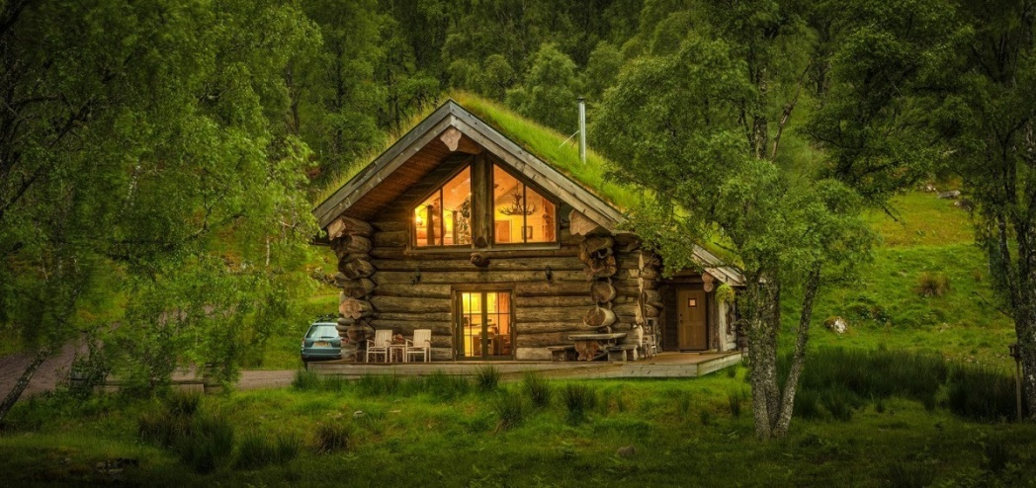
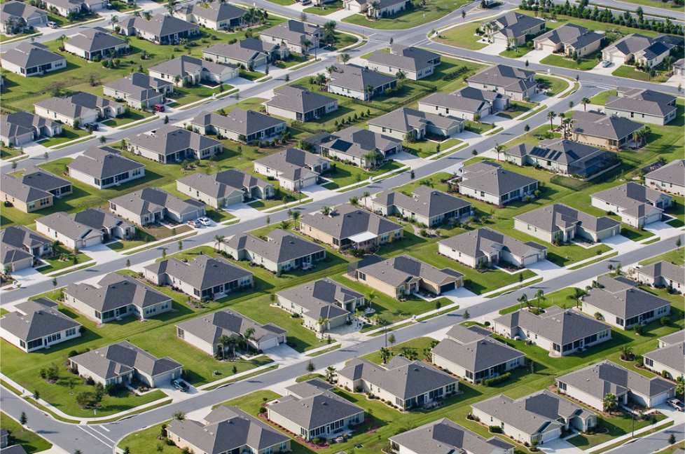
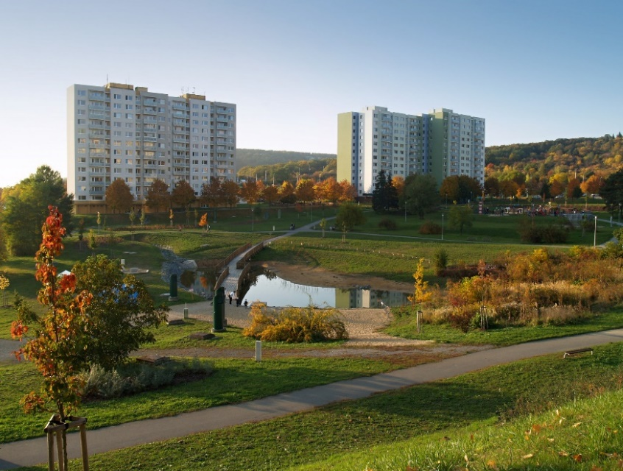
Bariéry rozvoje
Lidské zdroje – mladí odchází do větších měst
Závěr PS PR UR: činnost a požadavky stavebních úřadů se velmi liší
Ekonomika bytový výstavby a nekonkurenceschopnost menších aglomerací
Sociologické smývání rozdílů mezi městem a venkovem – poptávka po neudržitelných způsobech rozvoje bydlení

Slide 12
Závěrem
1) Bez kvalitní vize celku dílčí aktivity maximální potenciál nevytvoří
Ekonomicko-urbanistická studie by měla být hlavní koncepcí města, protože má největší vliv na zhodnocení území
2) Rozvoj konkurenceschopné infrastruktury pro bydlení v menších sídlech není možný bez zapojení strategických firem v rámci konceptu jejich firemní filantropie a zájmu o vyvážený rozvoj území.
3) Stát tvoří různé koncepce podpory bohatých (RUD, ITI …) – rozvíjení krajských měst, ale základ udržitelné struktury státu by měla být úroveň ORP – tzv. malé okresy (viz. Švýcarsko a TOP 10 udržitelných měst)

Slide 13
Děkuji za pozornost
Petr Kozel
Kontakt:
T: 420 605 701 120
E: petr.kozel@vpcsro.eu
W: www.vpcsro.eu

